Slide 1
Présentation du Learning Tool
Cours de formation des arbitres
1er avril 2014

Slide 2
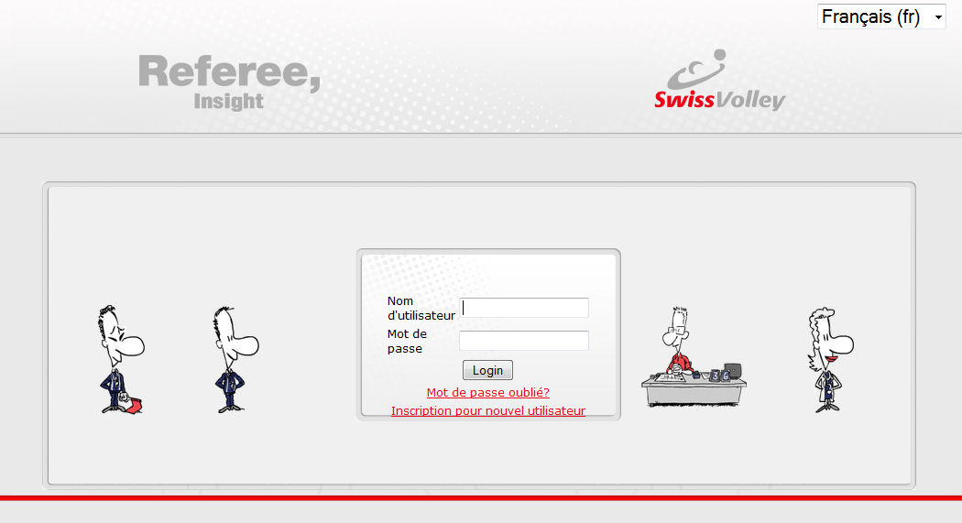
Accéder au site
http://sv.refereeinsight.com

Slide 3
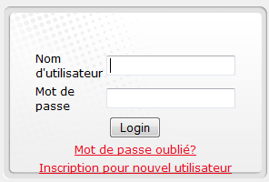
Créer un compte utilisateur
Presser sur inscription pour nouvel utilisateur

Slide 4
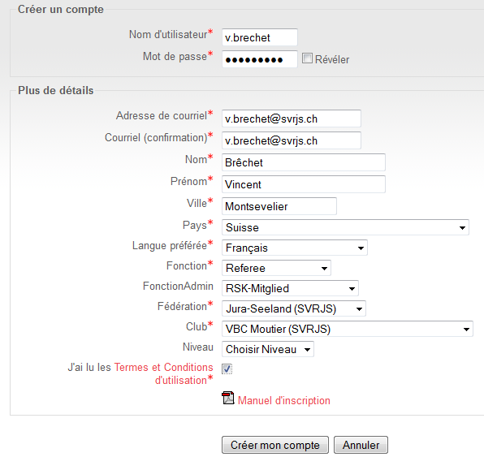
Créer un compte utilisateur
Remplir les différents champs
Sous fonction, choisir «Referee»
Pour les responsables de club, choisir «Club Verantwortlicher» sous Fonction/Admin
Sous fédération, choisir Jura-Seeland
Accepter les conditions
Presser sur «créer un compte»

Slide 5
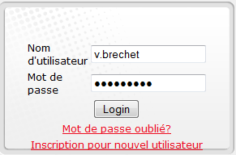
Utilisation du Learning Tool
La demande doit être acceptée par SVRJS (durée max. 72h)
Une fois la demande acceptée, vous recevrez un mail de confirmation
Pour se connecter, aller sur http://sv.refereeinsight.com
Entrez votre nom d’utilisateur et mot de passe
Connectez-vous en pressant sur «Login»

Slide 6
Modification du mot de passe
Une fois connecté, cliquez sur votre nom en bas de page

Slide 7
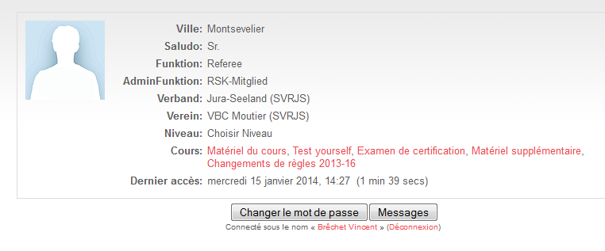
Modification du mot de passe
Choisir «Changer le mot de passe»

Slide 8
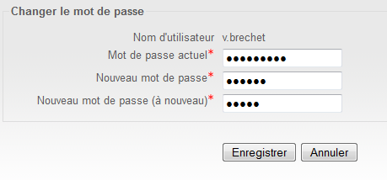
Modification du mot de passe
Insérez le mot de passe actuel
Insérez le nouveau mot de passe et confirmez-le
Pressez sur «Enregistrer»

Slide 9
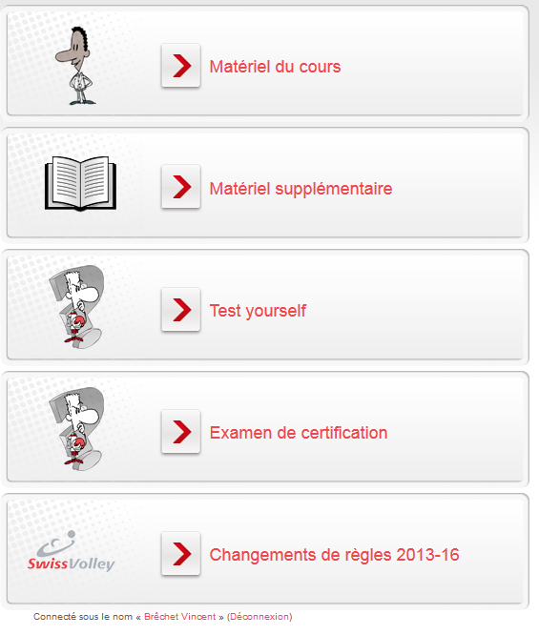
Menu
Bouton 1 : Règles officielles
Bouton 2 : Matériel supplémentaire sur le travail des arbitres, juges de ligne et marqueurs ainsi que protocoles de match
Bouton 3 : S’entraîner sur chaque chapitre des règles officielles de Volleyball
Bouton 4 : Test final

Slide 10
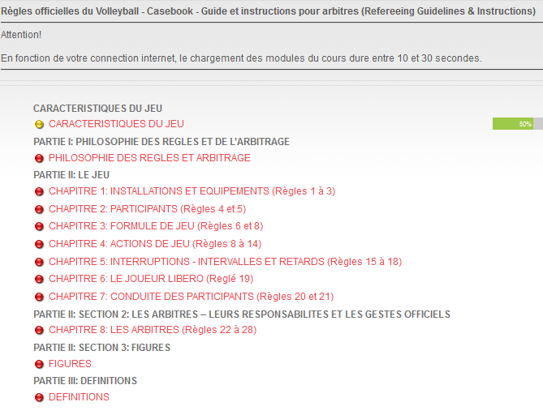
Bouton 1 : Règles officielles
Choisir le chapitre à étudier
Une application se lance dans une nouvelle fenêtre

Slide 11
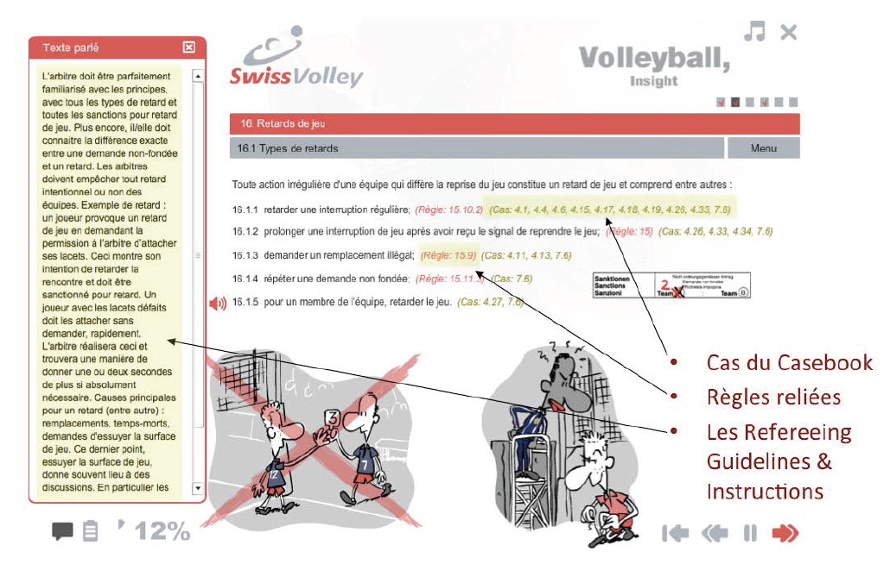
Travailler avec le système

Slide 12
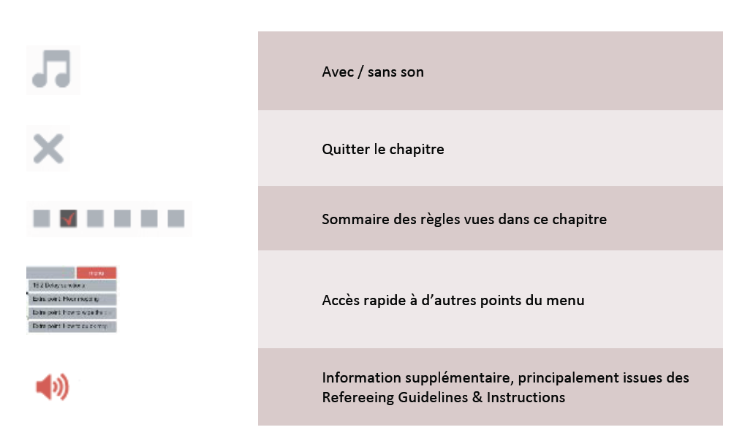
Explication des icones

Slide 13
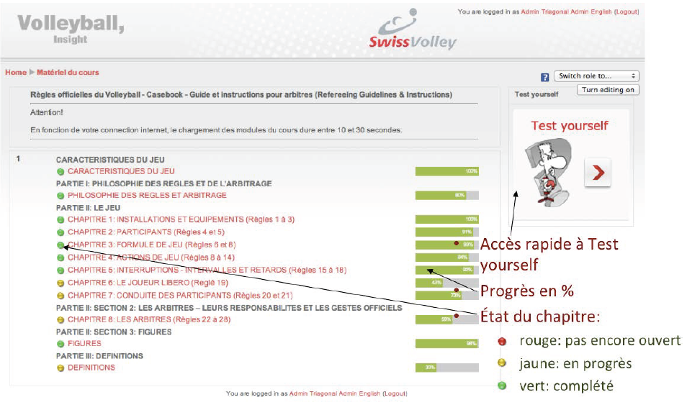
Bouton 1 : Matériel du cours

Slide 14
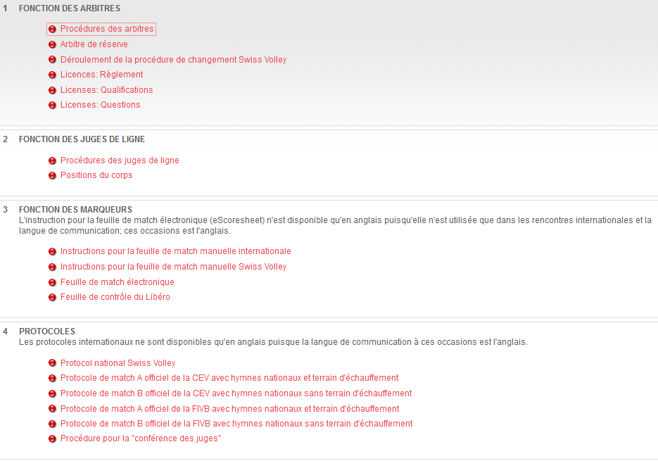
Bouton 2 : Matériel supplémentaire

Slide 15
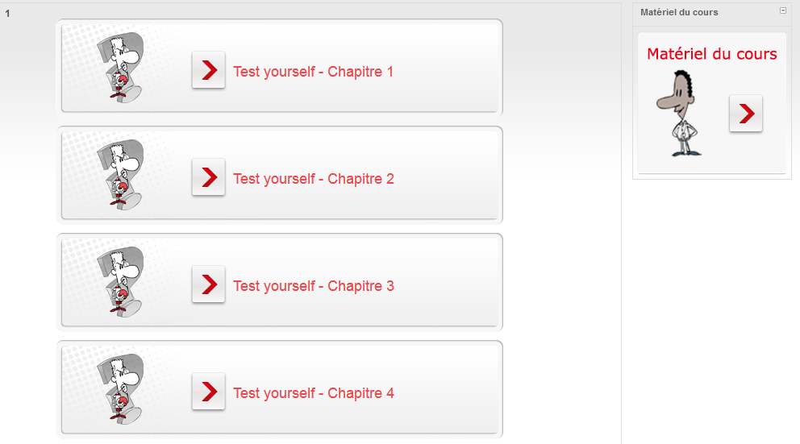
Bouton 3 : Test yourself

Slide 16
Bouton 4 : Examen de certification

Slide 17
Questions ?

